Slide 1
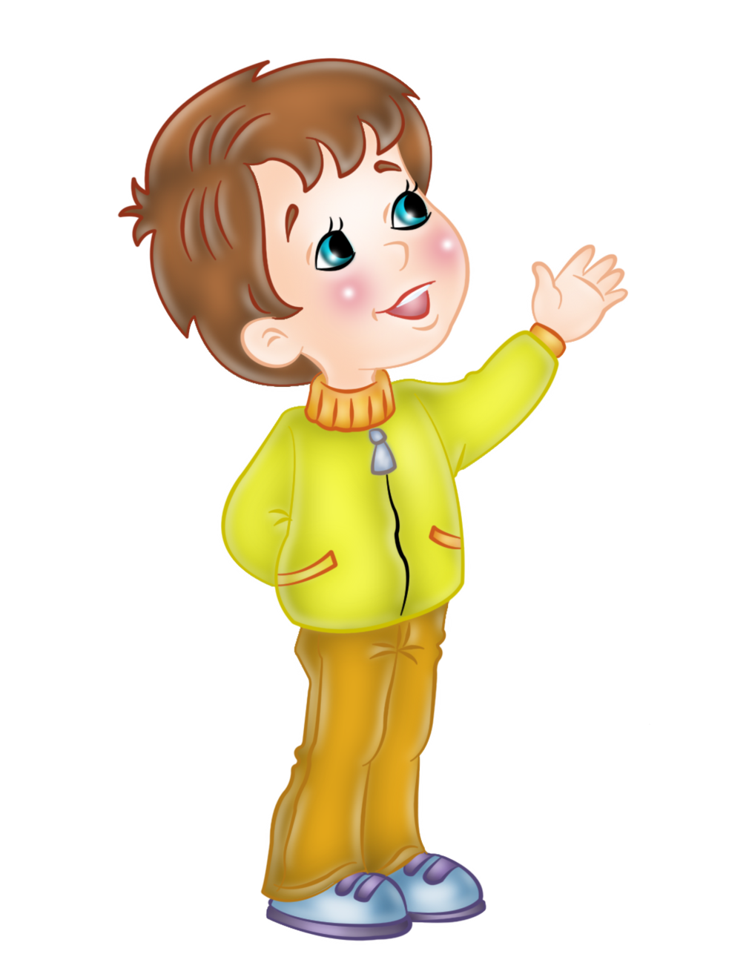
Математика важна,
Математика нужна,
Математика – наука,
Мыслить учит нас она.

Slide 2
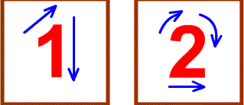

Slide 3
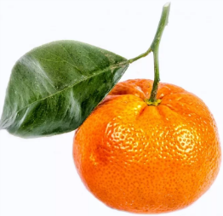
60:10=
17*2=
15*2=
40:5=
Р
Н
Д
А
6*7=
90*0=
7*8=
45:45=
А
Н
М
И
6
42
34
0
30
56
8
1
56, 42, 34, 30, 8, 6, 1, 0
Мандарин

Slide 4
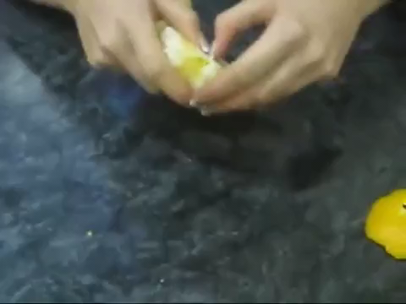

Slide 5
Тема урока:
«Доля»

Slide 6
Цели урока:
Узнать что такое доля.
Ознакомиться с записью доли.
Учиться сравнивать доли.

Slide 7
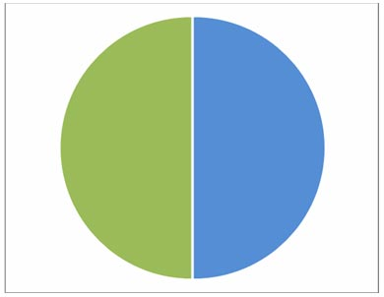
1
2

Slide 8
Числитель – показывает, сколько равных частей взяли
1 числитель
2 знаменатель
Знаменатель – показывает, на сколько равных частей разделили целое

Slide 9
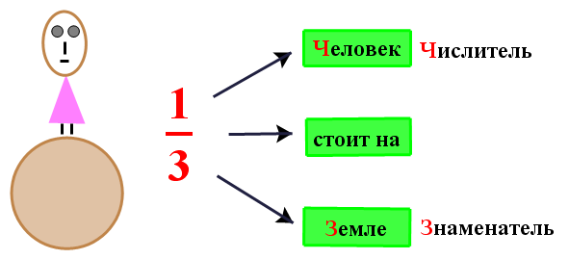

Slide 10
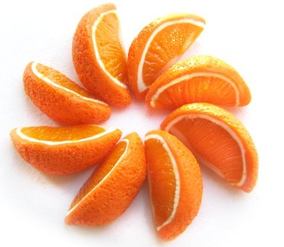
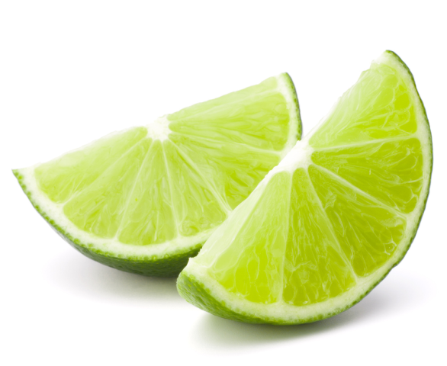
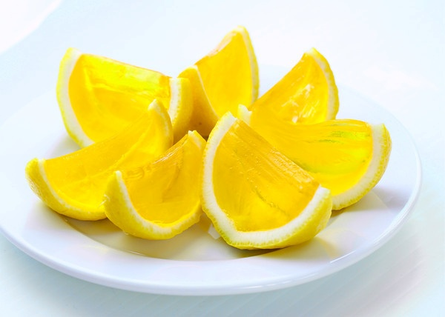
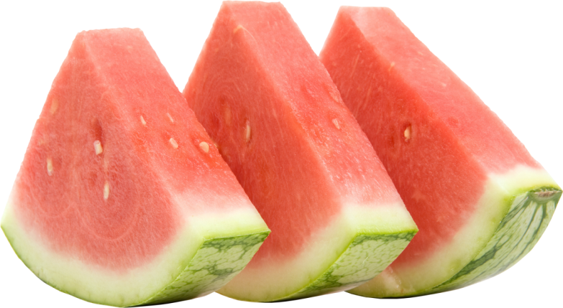
Доля – это часть целого
Доля

Slide 11
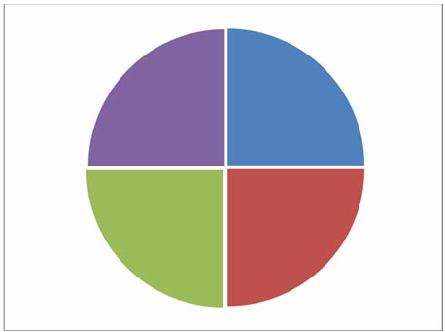
1
4

Slide 12
1
2
1
4
>
Вывод:
чем больше частей, тем доля меньше

Slide 13
1
2
1
4
1
3
1
5
>
>
1
8
1
6
>
1
7
1
7
1
9
1
3
=
>

Slide 14
Задача №1
Мама испекла торт.
Папа разделил его
поровну между четырьмя детьми.
Какую
часть торта получил каждый ребенок?
?
1
4

Slide 15



Задача №2
У продавца было 28 воздушных шариков.
1
4 часть всех воздушных шариков он
продал.
Сколько воздушных шариков
?
он продал?
28:4=7 (шаров)
Ответ: 7 воздушных
шариков он продал

Slide 16
1
3
1
2
1
4
1
8
=
>
1
9
1
7
1
5
1
5
>
>

Slide 17
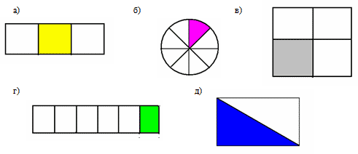
Соедините дробь и закрашенную часть фигуры
1
4
1
2
1
8
1
3
1
6

Slide 18



Slide 19
Домашнее задание:
Выполнить в рабочей тетради № 4 стр. 25 и № 6 стр. 25.

